Slide 1
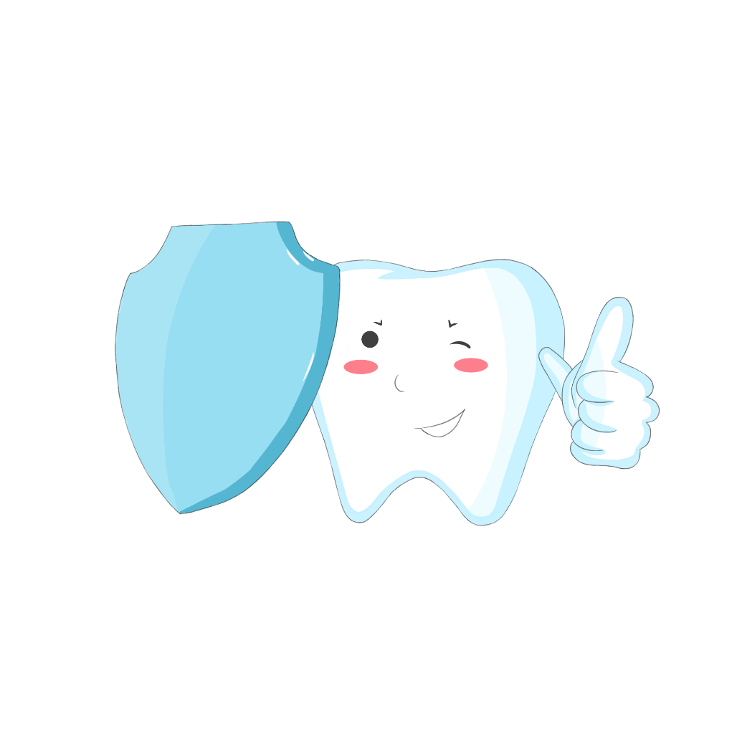
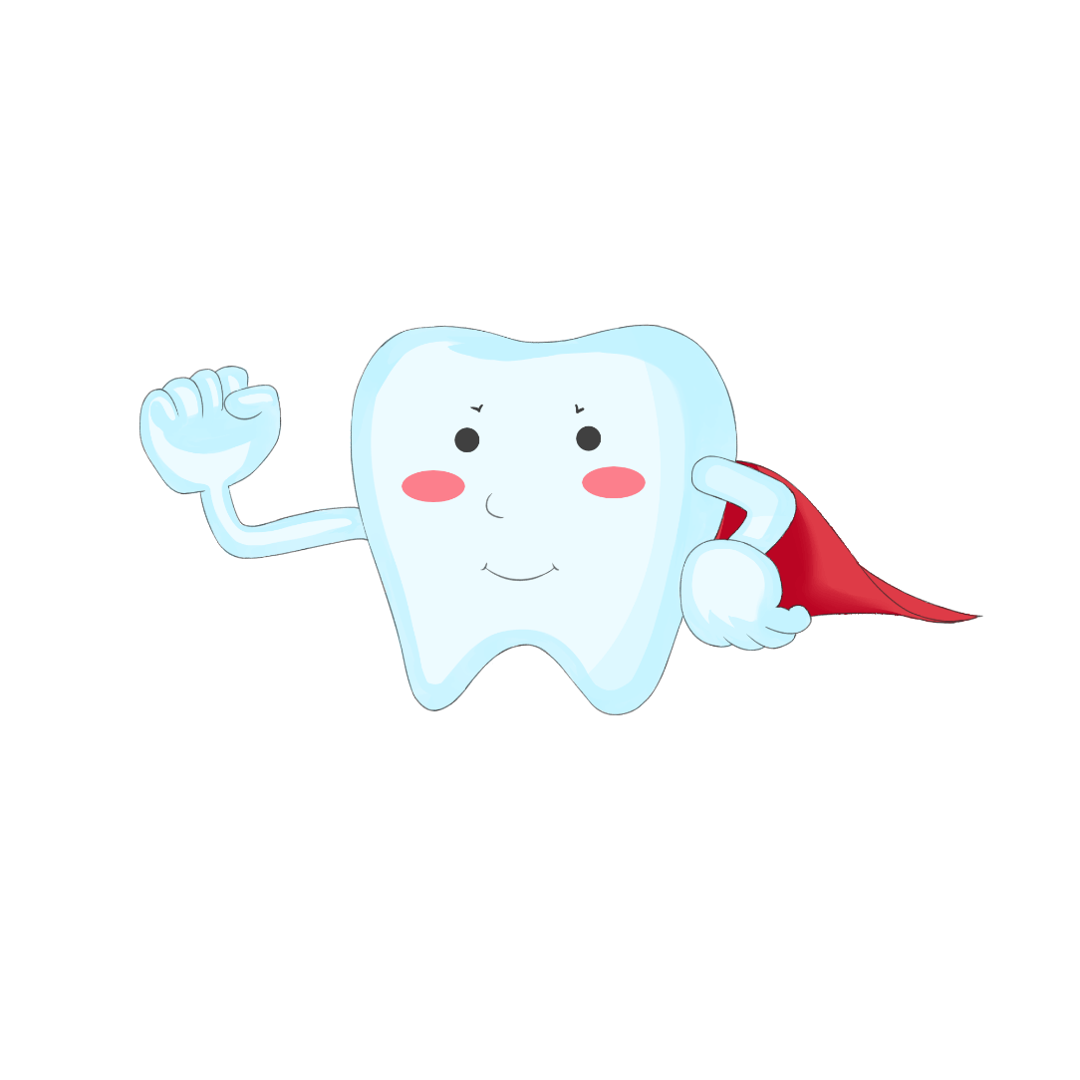
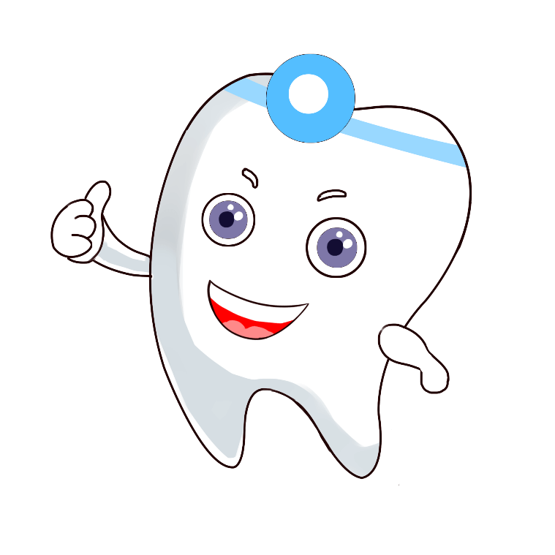
健
理
健
理
保
腔
保
口
腔
护
护
-关注口腔健康 提高生命质量-
主讲人：优页PPT 20xx.x.xx

Slide 2
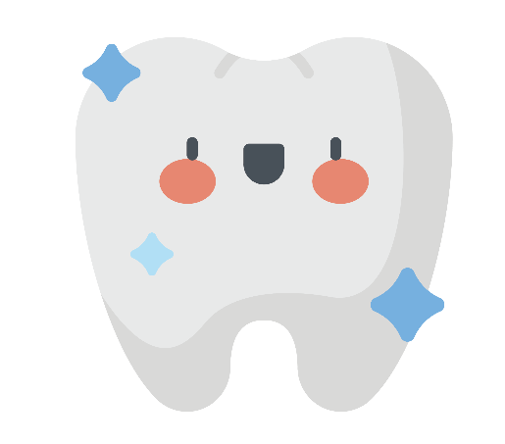
什么是口腔健康？
前言
前言
标准
无出血现象
牙齿清洁
指牙齿、牙周组织、口腔邻近部位及颌面部
均无组织结构与功能性异常。
牙龈颜色正常
无龋洞
更多概念介绍文字内容输入文字内容输入
无疼痛感

Slide 3
口腔常见疾病预防
1
科学保护牙齿
目录
content
2
口臭病症的预防
3

Slide 4
1
口腔常见疾病预防
口腔常见疾病预防

Slide 5
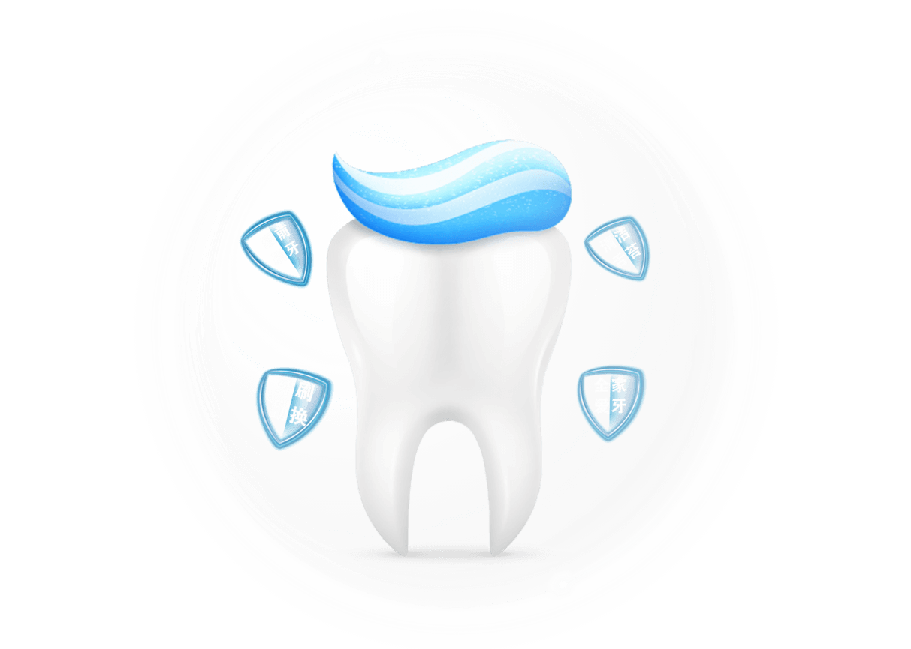
口腔常见疾病预防方式
龋齿预防
02
共性预防措施
01
03
牙周病预防

Slide 6
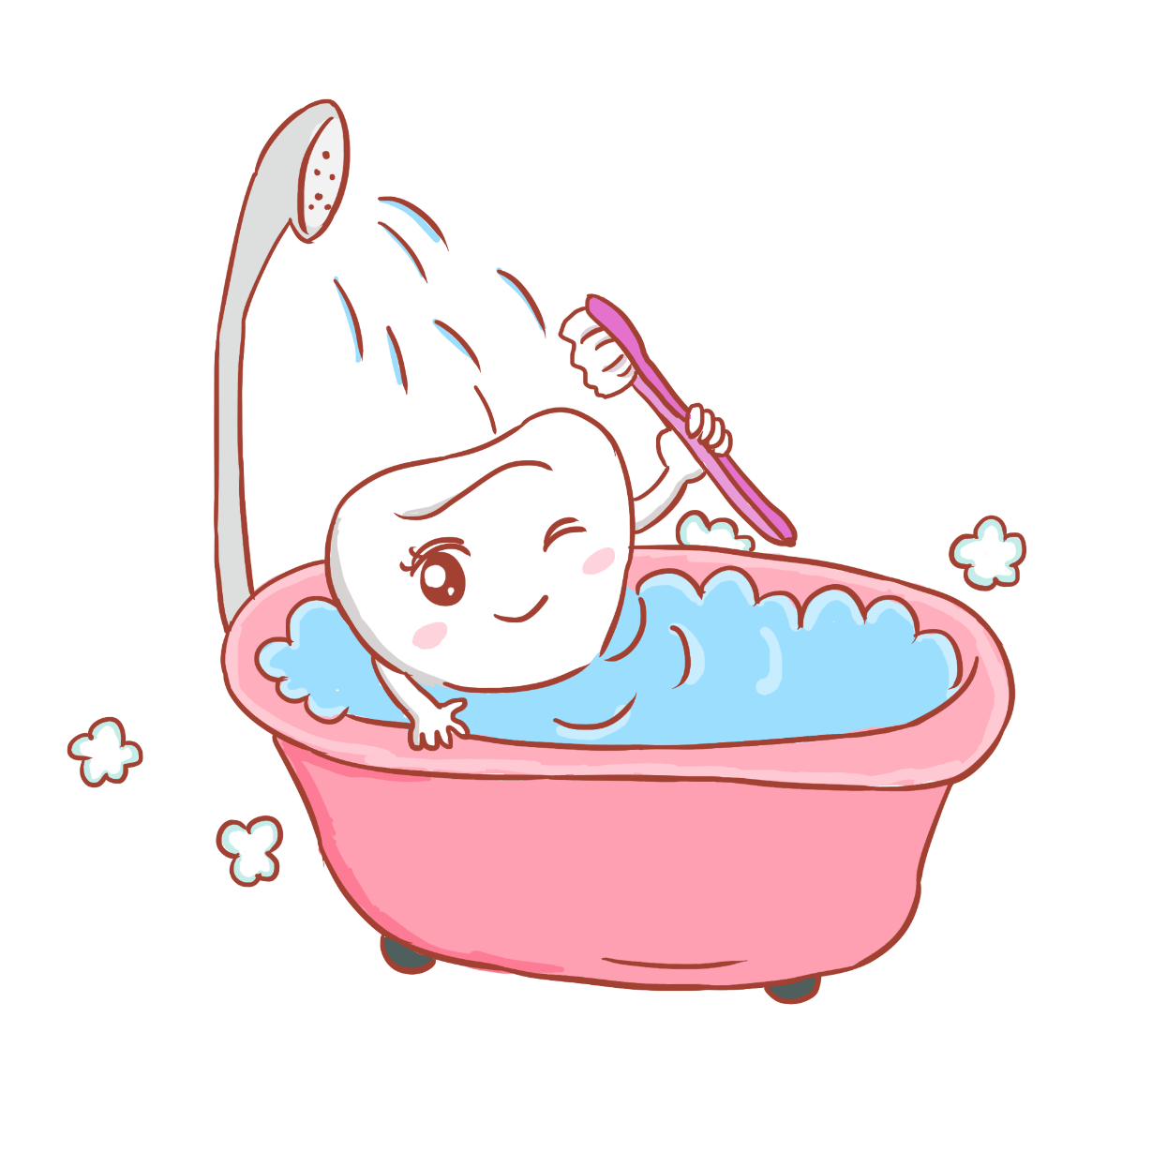
口腔常见疾病预防方式
成年人
一般成年人一年检查一次
儿童
2-12岁儿童，半年检查一次
孕妇
孕妇2-3个月检查一次
患者
牙周病、结石较重者 一季度检查一次

Slide 7
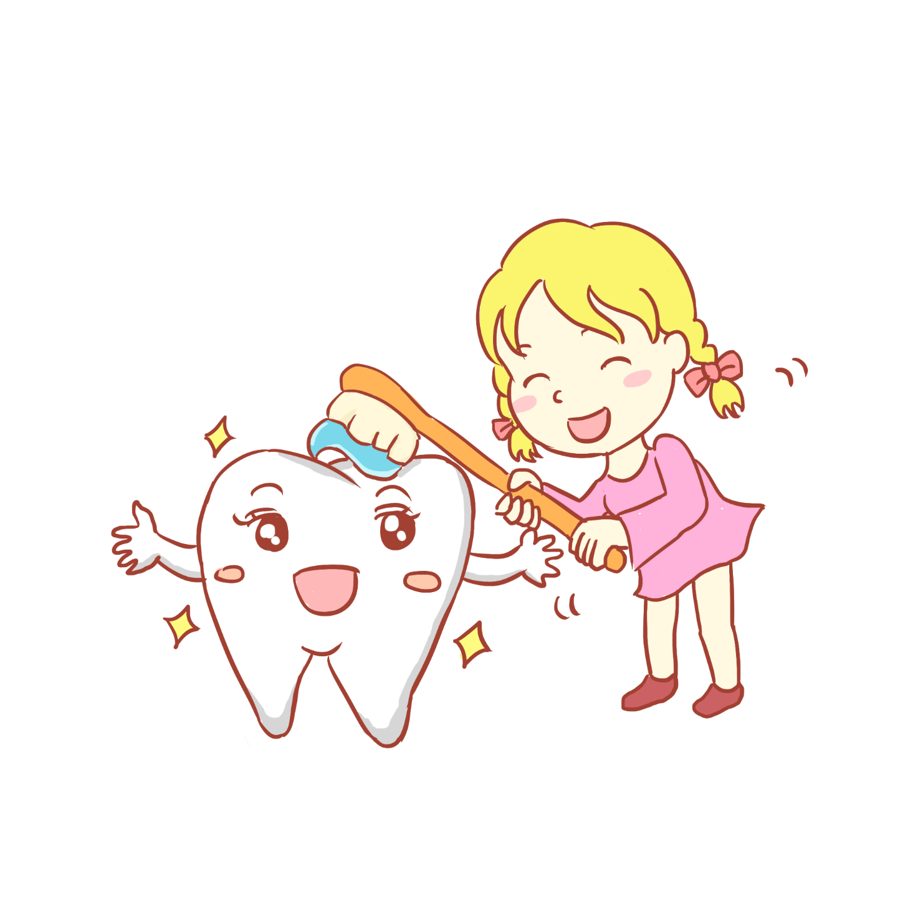
口腔常见疾病预防方式
纠正不良习惯
影响口腔自然防御能力
导致牙周病、错牙合畸形
如口呼吸、单侧咀嚼、吮唇、咬唇、咬颊、咬指、伸舌等

Slide 8
口腔常见疾病预防方式
合理营养
加强牙颌系统生长发育期的营养，如钙、磷、维生素A、D、C和微量元素氟的供给。
多吃具有适当硬度和粗糙而富纤维的食品，以利牙面清洁，增强牙周组织的防御力。
控制糖和精制碳水化合物的摄取，以减少致龋因素。

Slide 9
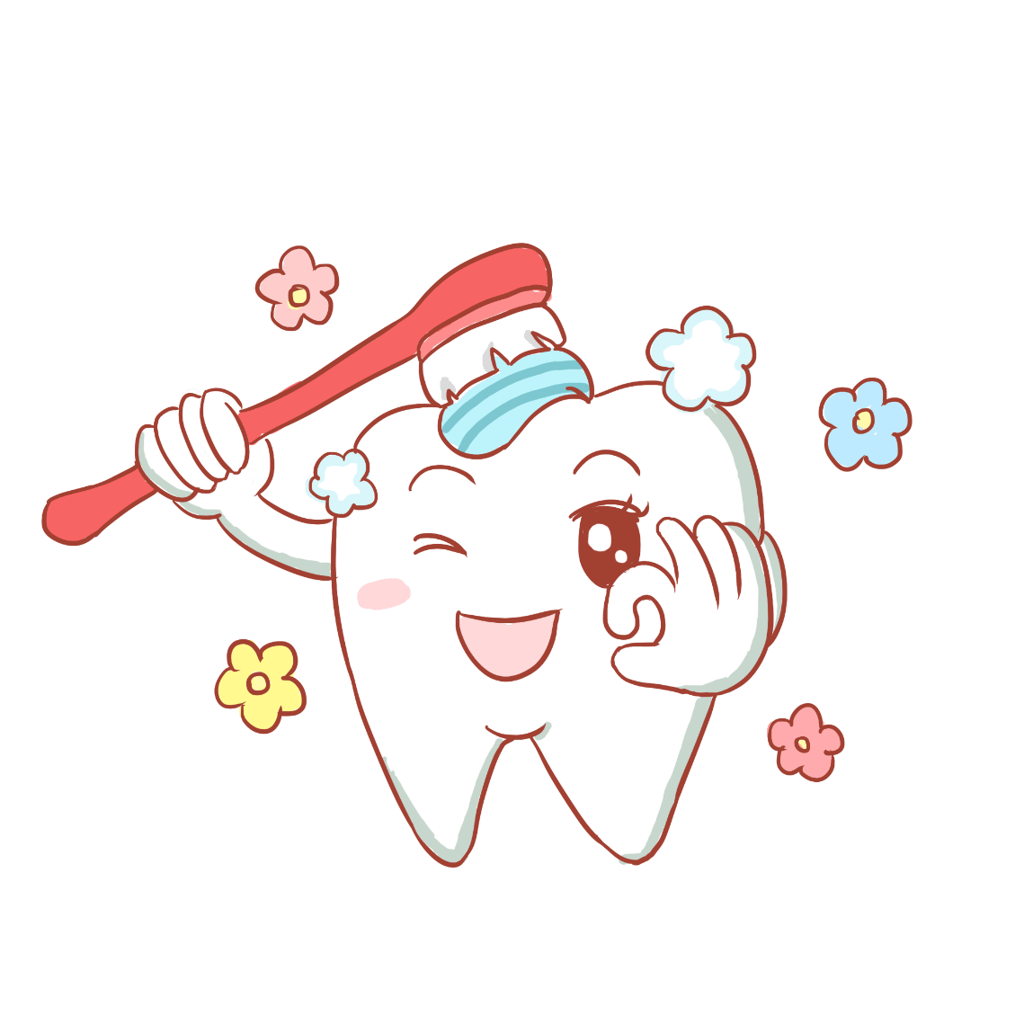
口腔常见疾病预防方式
口腔卫生
饭后漱口
与口腔疾病的发生有很大关系，特别是牙周病和龋病。保持口腔卫生的方法中，刷牙最为重要。
刷牙
牙间洁净
牙龈按摩
消除食物嵌塞
去除牙结石

Slide 10
口腔常见疾病预防方式
刷牙态度
刷牙次数
刷牙方法
刷牙时应该认真、仔细
依次刷到颊面（外面）、舌面（内面）、合面（上面），并重复刷洗。
一般要求早晚刷牙，饭后漱口，每次刷牙可不少于3分钟。最好每次饭后也刷。
有人主张“三三三”制刷牙法，即每日3次，每次3分钟，刷洗三个牙面。

Slide 11
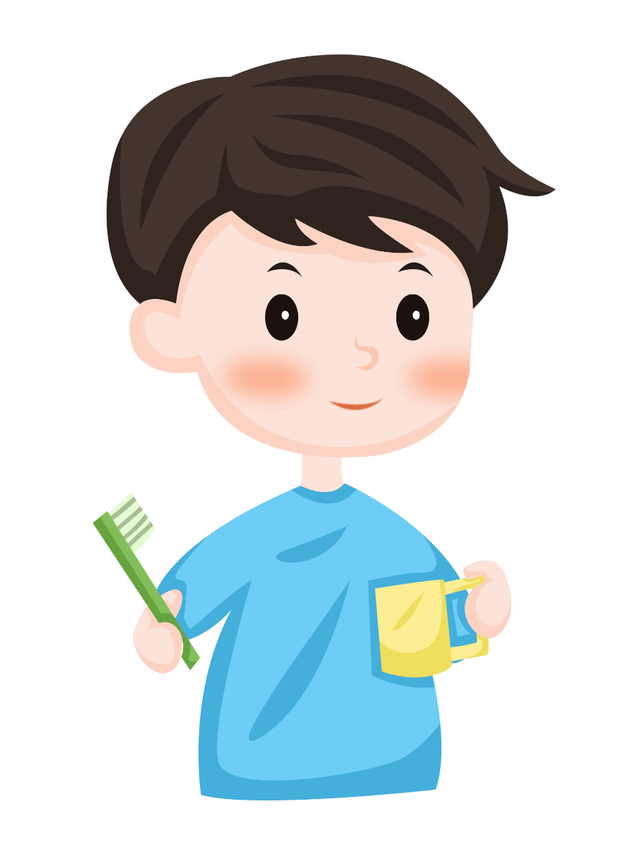
口腔常见疾病预防方式
消除有关致龋因素
改善口腔环境
刷牙、牙间洁净（剔牙）、洁牙去除牙菌斑。
刷完牙后，可以适当用一些漱口水漱口。
牙膏可选用含氟牙膏。

Slide 12
口腔常见疾病预防方式
消除局部刺激因素
要有良好的口腔卫生习惯。
作龈上和龈下洁治，去除牙结石。
调整咬合，消除创伤 和食物嵌塞。
后两项一般在专业的口腔诊室进行。

Slide 13
2
科学保护牙齿
科学保护牙齿

Slide 14
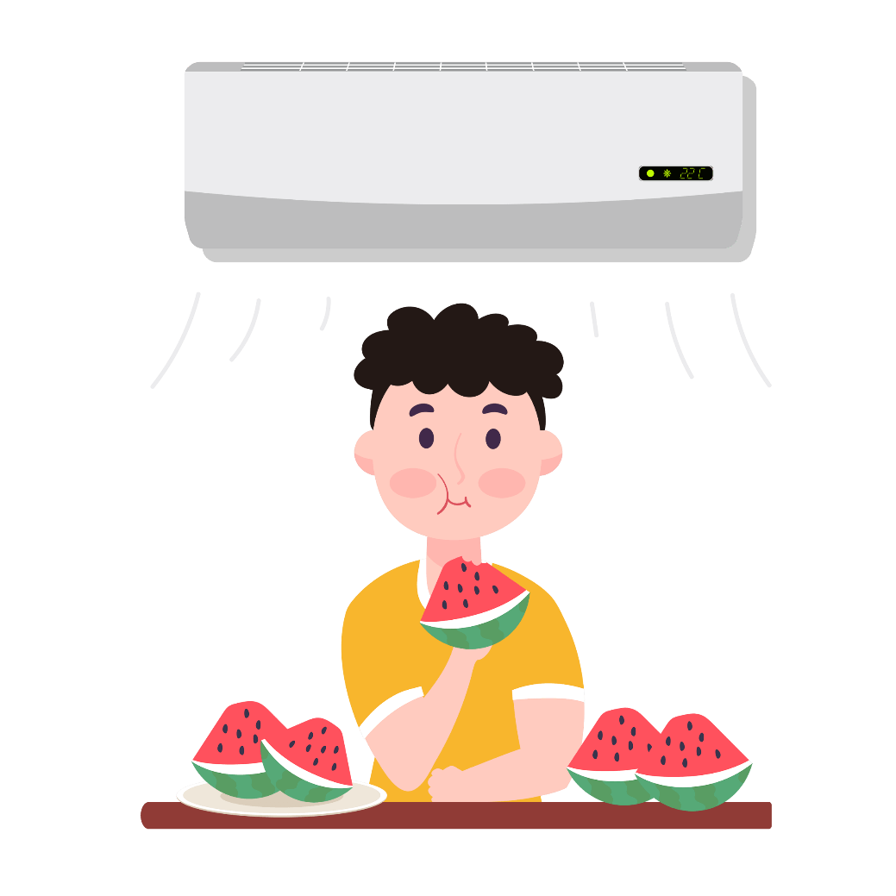
科学保护牙齿
正确咀嚼
两侧或两侧牙齿交替进行
错误方式
长期习惯用一侧吃东西
影响结果
使用侧的咀嚼肌发达，影响脸型
另一侧的牙齿会聚积食物软垢，形成牙结石

Slide 15
科学保护牙齿
不偏食
食谱广
营养好
多样化饮食
适量食用硬度食物
多粗粮食物
多食硬纤维食物

Slide 16
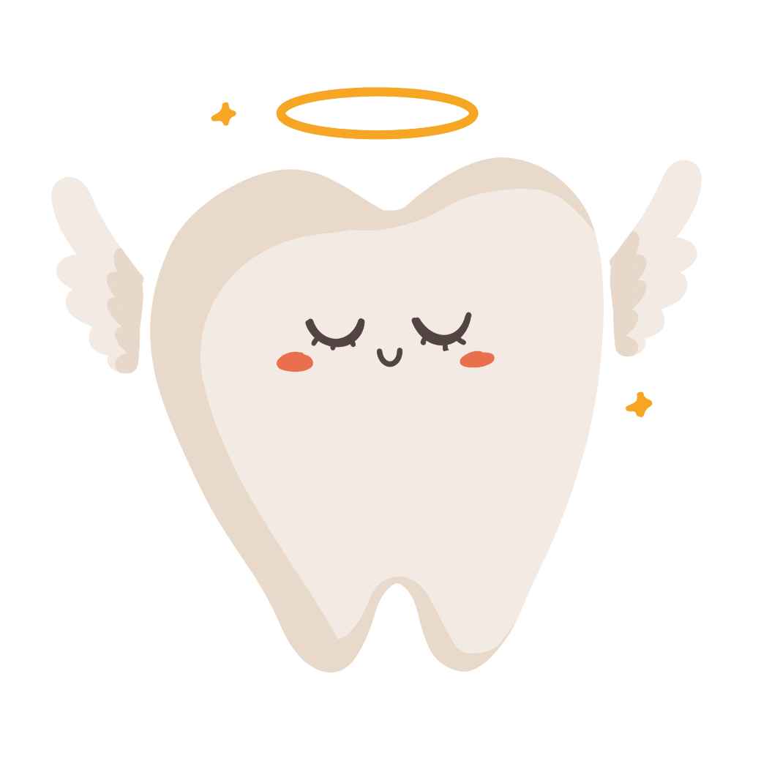
科学保护牙齿
防止外伤
不要用牙齿启瓶盖等坚硬物品，防止牙齿损伤。
不慎将牙齿损伤折断，应及时保护好损伤牙到口腔诊室进行就诊。

Slide 17
3
口臭病症的预防
口臭病症的预防

Slide 18
口臭病症的预防
医学界认为，口臭的产生源于人体的各种急慢性疾病，它本身虽不是病，却是一种病征。
一般人认为: 口臭是由于口腔不卫生引起的，为了消除口臭每天增加刷牙次数，嚼食口香糖、用漱口药水漱口等，但这些办法都是暂时的，不能从根本上解决问题。

Slide 19
口臭病症的预防
口臭是怎样引起的？
吃东西引起的口臭
包括吃大蒜、洋葱、韭菜等，短时间即可消除。
未经治疗的龋齿
在龋洞内常积存食物残渣，由于细菌丛生，则腐败分解而生臭味。及时修补龋齿，则可消除口臭。
牙周炎患者
牙周袋内呈化脓性炎症，口腔内的唾液混有脓液，也使口内有臭味。

Slide 20
口臭病症的预防
口臭是怎样引起的？
全身性疾病
胃热症、胃阴虚症，其中由胃热症导致者居多，常并发严重口臭、牙龈肿痛、便秘、胃痛、消化不良、烦躁等症状，急慢性胃炎、十二指肠溃疡、肝炎、肺结核、糖尿病、癌症患者、接受化疗者亦会产生强烈口臭。

Slide 21
口臭病症的预防
如何防止口臭？
吃韭菜、葱、蒜、饮酒后的口臭，可饮白糖水冲解，或用茶叶一小撮含口中咀嚼，还可以咀嚼口香糖除味。
如因伤食引起的口臭，可用鸡内金研末口服，每日3次 ，每次3克。也可用神曲15克，麦芽15克，山楂片15克， 一起煮水，日饮3次。

Slide 22
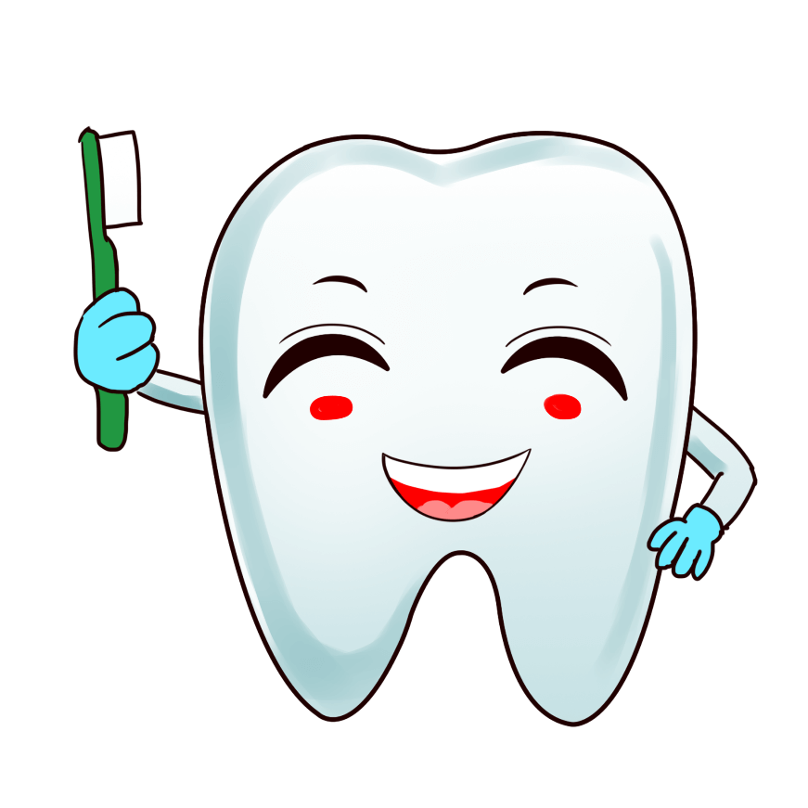
口臭病症的预防
如何防止口臭？
对于有龋齿、缺齿以及义齿修复不当引起的口臭，应该尽早到专业的口腔诊室进行治疗和义齿修复，避免食物残渣长时间存留在口腔中。
积极治疗全身性疾病，只要全身性疾病得到治愈，口臭也就会消失。

Slide 23
健
理
健
理
保
腔
保
口
腔
护
护
-关注口腔健康 提高生命质量-
主讲人：优页PPT 20xx.x.xx

